Slide 1


PROYECTO INTEGRADO
DESARROLLO DE APLICACIONES WEB
- DEPARTAMENTO DE INFORMÁTICA -
Daniel Pancorbo Miranda
Promoción 2015 / 2017

Slide 2
ÍNDICE DE CONTENIDO.
Capítulo 1.1: Introducción.
Capítulo 1.2: Descripción.
Capítulo 1.3: Propósito.
Capítulo 2: Objetivos.
Capitulo 3.1: Base de datos. Esquema E-R.
Capitulo 3.2: Base de datos. Transformación.
Capitulo 3.3: Base de datos. Resultado.
Capítulo 4: Resumen de las etapas.

Slide 3
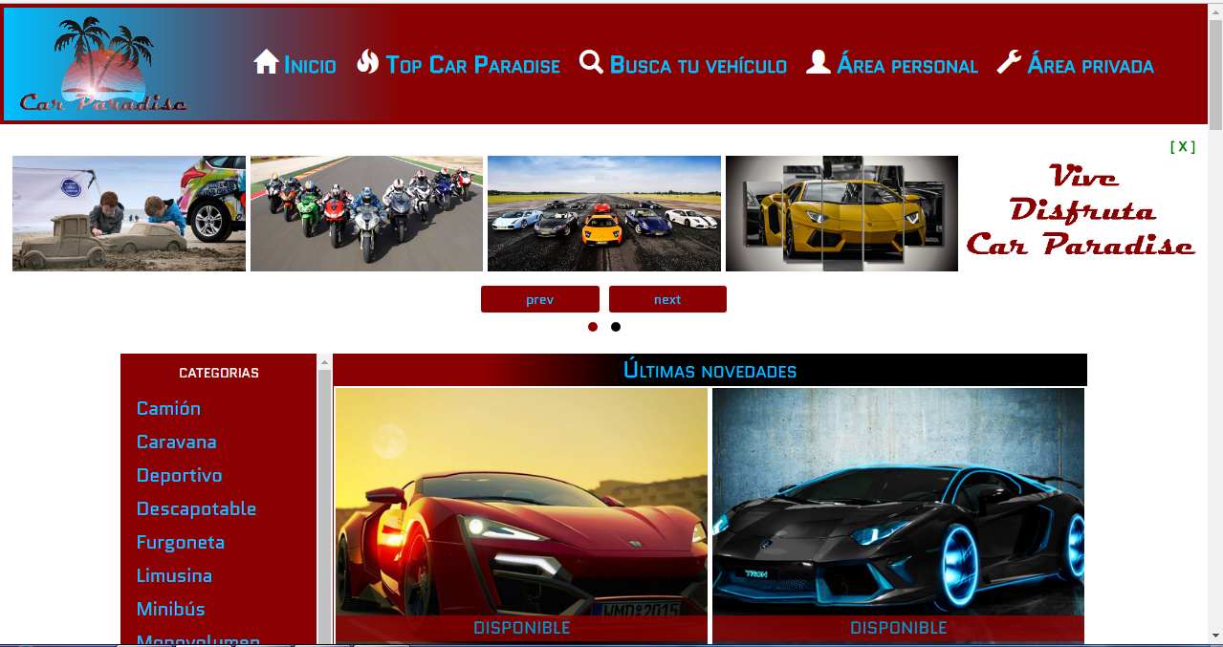
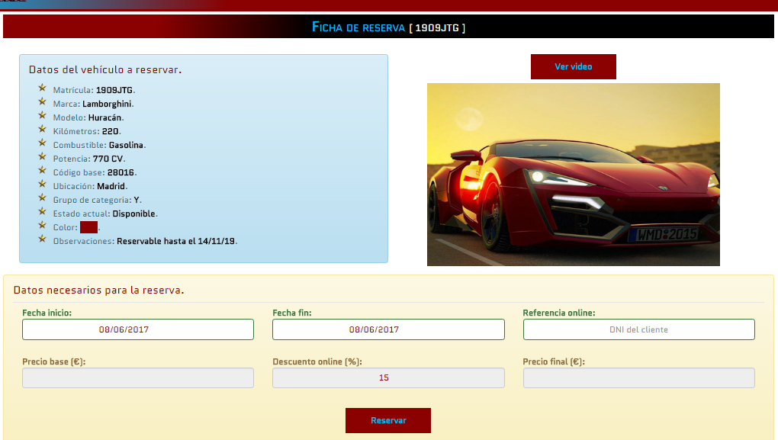
Capítulo 1.1:
Introducción del proyecto.
Car Paradise está dedicado al alquiler vacacional de vehículos por un tiempo determinado. Los clientes registrados y los que no, pueden realizar reservas online.
El objetivo de dicha WEB es la de mostrar de forma sustancial la gran variedad de vehículos disponibles clasificado en un apartado con 2 novedades importantes y otro de 12 fichas que se recargará de forma aleatoria para disfrutar de su disposición.
Se le ofrece la facilidad de realizar una amplia búsqueda de vehículos junto un acceso para ir al área de reserva en la que aparecería su mejor foto y / o video ilustrativo.

Slide 4
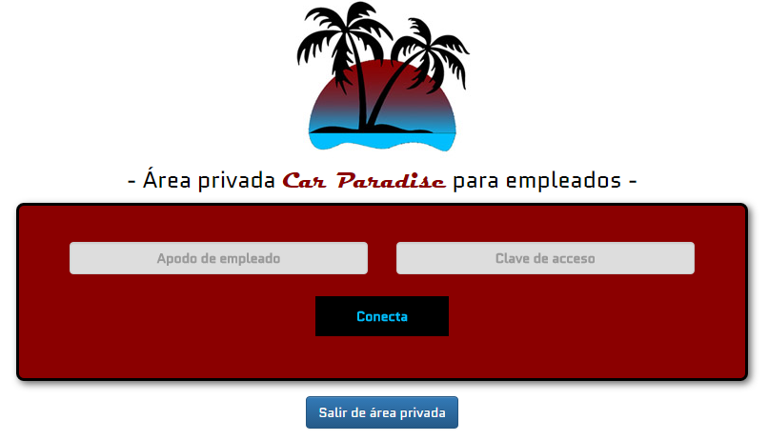
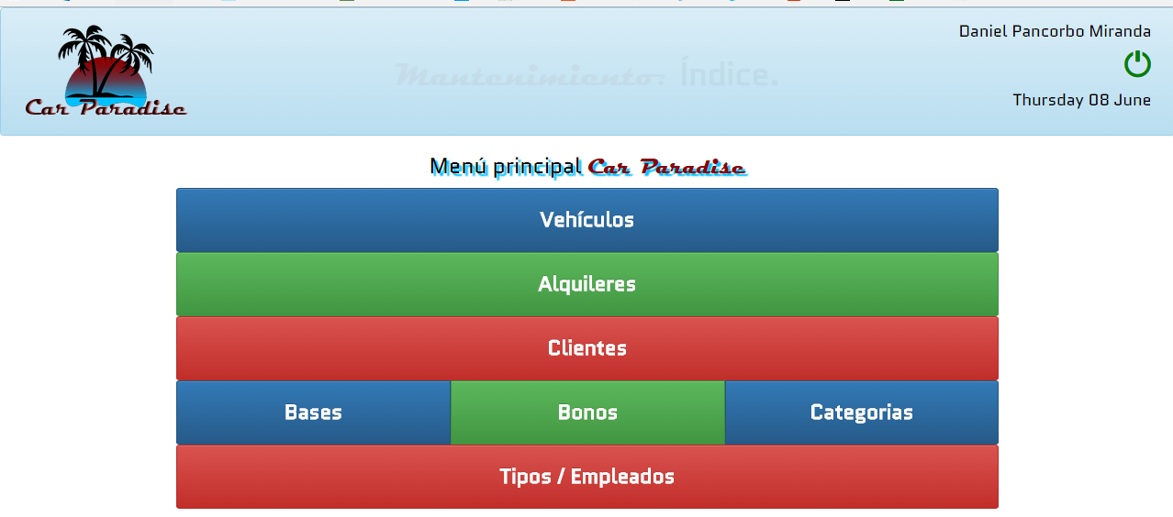
Capítulo 1.2:
Descripción del proyecto.
Se lleva a cabo la gestión de mantenimiento completo de Car Paradise en la que podremos actualizar datos de los campos de las entidades relacionadas que más tarde explicaremos en la zona de base de datos (empleados, clientes, vehículos, alquileres … etc.).
Se habilita un área para el empleado. Se necesita tener acceso al mantenimiento con un apodo de empleado y su respectiva contraseña o clave de acceso, con esto podremos entrar o restringir el acceso a nuestros empleados.
Se habilita un área para el cliente e iniciar sesión como cliente ya registrado (Área personal. Se necesita para ello, un DNI válido y contraseña o clave de acceso correcta. Una vez esto, su menú de navegación cambiará y podremos ver un nuevo apartado denominado “Mi historial” con el detalle del historial de vehículos alquilados / reservados en Car Paradise en forma de acordeón.

Slide 5
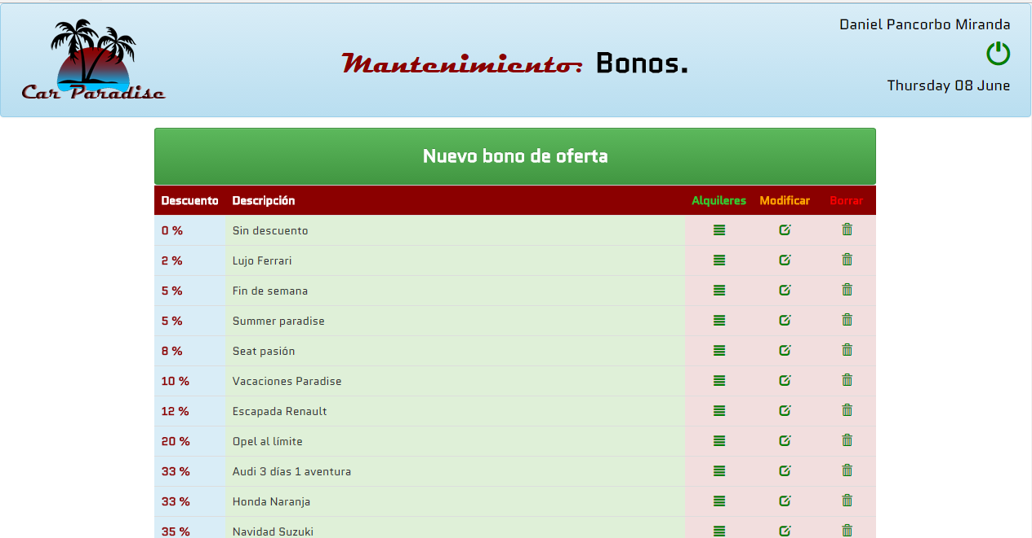
Capítulo 1.3:
Propósito del proyecto.
El propósito de dicha WEB es la de incentivar el alquiler vacacional tanto en la costa como en el centro del país, el alquiler diario por gusto, por placer, y el alquiler laboral que necesitan empresas de renting ofreciéndoles lo mejores de nuestros servicios y precios con nuestra amplia gama de bonos de ofertas.
Conseguiremos hacer de forma cómoda y rápida el acceso de compra de lo que se le ofrece (alquiler de vehículos). Para ello, tendremos multitud de enlaces directos para dirigirnos al apartado / ficha para alquilar / reservar.
El usuario de esta forma iría más directamente al vehículo que busca en particular y de este modo le ahorraremos tiempo.
Pondremos a su disposición listados TOP 10 por marcas, modelos, bonos, clientes, bases del mes anterior para descargar y las mostradas online en dicho apartado.
Dar publicidad a nuestra empresa con un banner ampliamente llamativo que opcionalmente podríamos ocultar.
Ofrecemos una amplia gama de marcas pertenecientes a los vehículos de enorme peso comercial que demandan los cliente. De igual manera dispondremos un pie de página con los datos de la empresa.

Slide 6
Capítulo 2:
Objetivos.
El objetivo principal del proyecto es el aprendizaje y adecuación de los lenguajes de programación estudiados en estos dos años a lo largo del curso.
  Maquetación y estilos correctamente usados para una organización limpia y estructurada. Cargaremos librerías (una de ellas propia). Ejemplo: Bootstrap y OwlCarousel. HTML y CSS.
  Uso correcto del patrón modelo – vista – controlador MVC en el framework “CodeIgniter”. Utilizaremos llamadas a la base de datos en sus modelos y generaremos múltiples vistas con cabecera, cuerpo y pie. PHP.
  De igual manera validáremos los datos dentro de nuestros formularios.
  Especificaremos algunas rutas para darle mayor dinamismo y configuraremos nuestro controlador predeterminado.
  Utilizaremos JavaScript mediante JQuery para el envío de dos datos esenciales (DNI y clave de acceso) para realizar un posible inicio de sesión, cliente que se loguea, enviaremos un AJAX por POST. Al realizar esto con éxito, se activa el enlace del historial del cliente.
  También haremos uso de JQuery para enviar un AJAX por POST a un página PHP donde realizaremos una gran búsqueda con multitud criterios que de igual manera enviaremos serializados, devolveremos una respuesta codificada en JSON para mostrar la búsqueda resultante.
  Generaremos un Virtual Host para trabajar en el dominio carparadise.dpm.

Slide 7
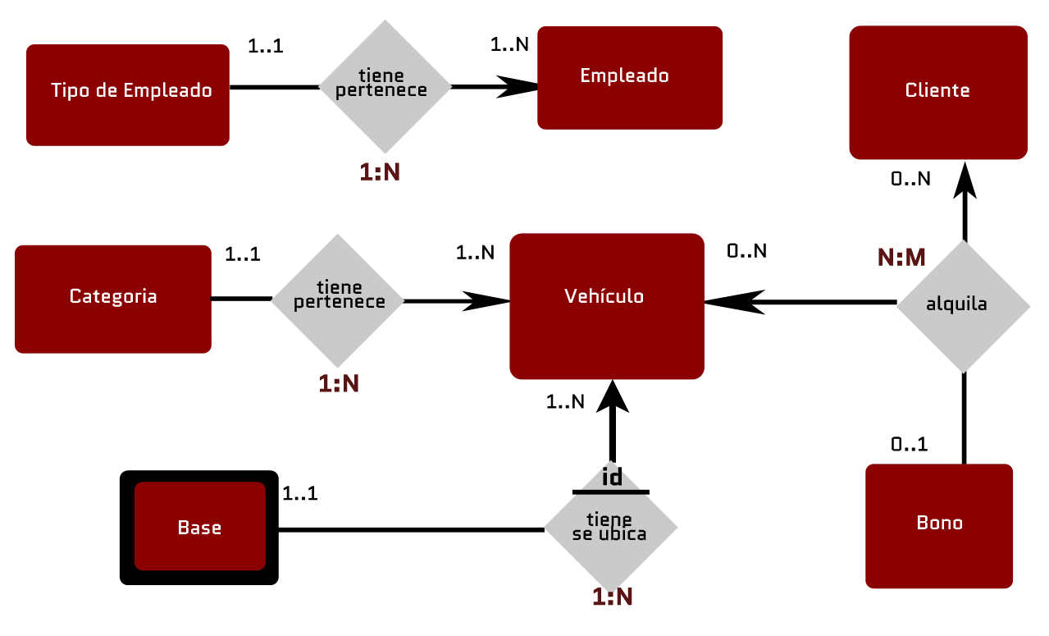
Capítulo 3.1:
Base de datos. Esquema entidad / relación.
Ha sido creada con comandos y relacionada tras activar el diseñador de phpMyAdmin, tabla a tabla, secuencia a secuencia, sin el asistente de ayuda.

Slide 8
Capítulo 3.2:
Base de datos. Transformación.
  Tipo (IdTipo, NombreTipo).
  Empleado (ApodoEmpleado, NombreEmpleado, Contraseña, IdTipo (FK, not null)).
  Categoría (GrupoCategoria, NombreCategoria).
  Base (CódigoBase, NombreBase, Localidad).
  Cliente (Dni, NombreCliente, Apellido1Cliente, Apellido2Cliente, Teléfono, Contraseña).
  Vehículo (Matrícula, Marca, Modelo, Km, Combustible, Potencia, FechaExpiración, Estado, Imagen, Color, CódigoBase (FK, not null), GrupoCategoria (FK, not null)).
  Bono (IdBono, Descripción, Descuento).
  Cliente_alquila_Vehículo ALQUILER (Dni (FK), Matrícula (FK), FechaInicio, FechaFin, PrecioAlquiler, IdBono (FK, not null)).

Slide 9
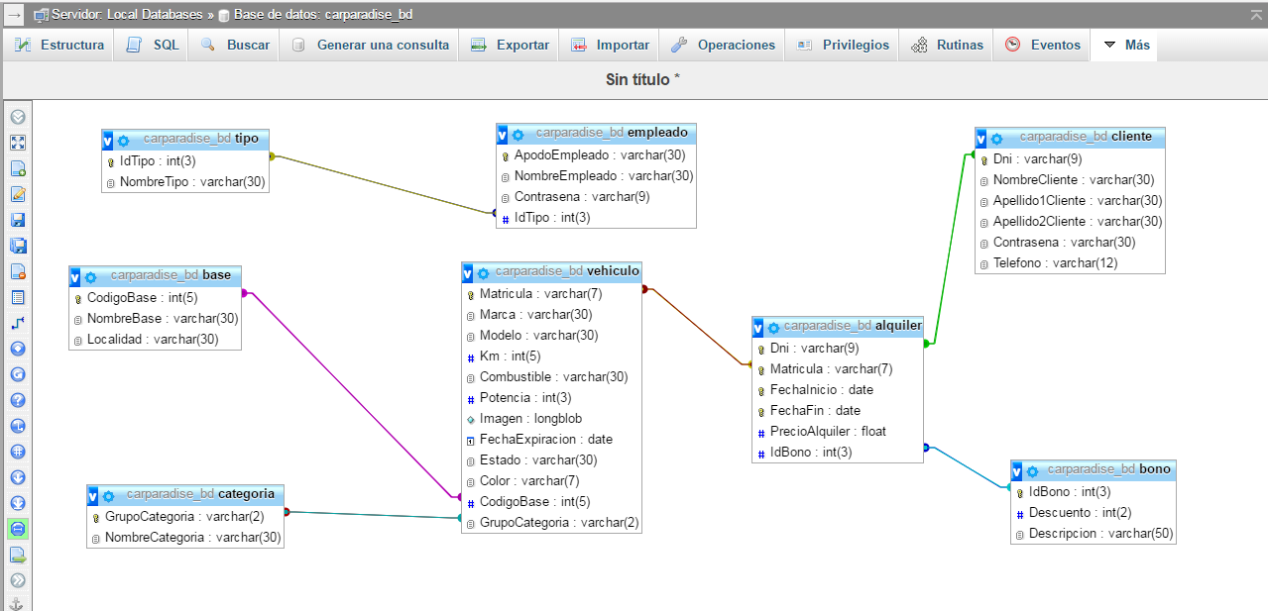
Capítulo 3.3:
Base de datos. Resultado.

Slide 10
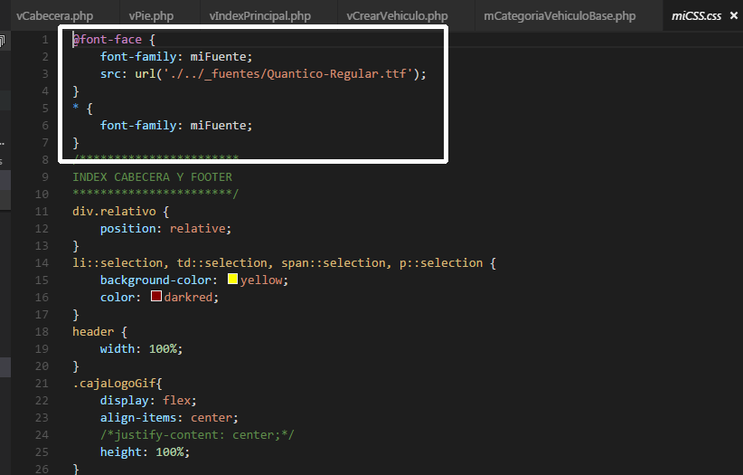
Capítulo 4:
Resumen de las etapas. Etapa 0.
Diseño y maquetación de CSS.
Etapa creada según gusto y necesidad, no es una etapa concreta de proceso. Ejemplo: la fuente para mi WEB es cargada desde mi hoja de estilos que apunta la fuente, de esta manera no hace falta bajarla e instalarla en ‘fonts’ de Windows.
Problema.
Estilos pisados por otros o estilo más específico que otro.

Slide 11
Capítulo 4:
Resumen de las etapas. Etapa 1.
Adecuación a la idea preconcebida del proyecto.
El primer punto ha sido el estudio de mercado y del tipo de desarrollo WEB iba a realizar, la idea principal o el corazón al que se dedicaría mi proyecto.
Problema.
Uno de los mayores problemas que tardamente me he dado cuenta, ha sido el no tener en cuenta de inicio una WEB dedicada a la disponibilidad por fechas, como hacen otras páginas similares.
Mi primera idea radicaba en la importancia de los vehículos, secundados por los alquileres. Pasados los dos tercios de mi proyecto, descubrí que sería más idóneo saber la disponibilidad por fechas, y acto seguido enseñar nuestros vehículos disponibles para el alquiler. Una información más exhaustiva de aplicaciones similares hubiera subsanado mi error o aclarado mis dudas respecto al tema.

Slide 12
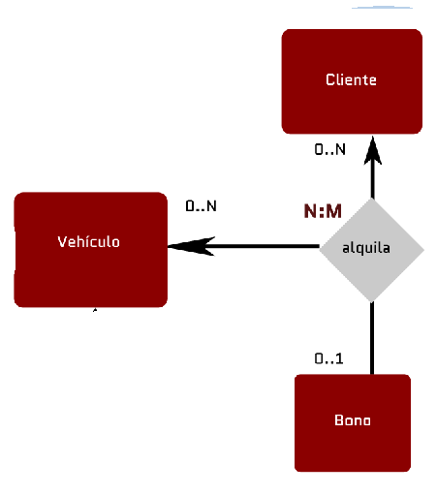
Capítulo 4:
Resumen de las etapas. Etapa 2.
Diseño de base de datos.
Trabajar una posible base de datos en modo borrador. Pensando la entidades esenciales, sus atributos, sus posibles claves primarias, estudio de fechas necesarias, no menos importante la posibilidad de entidades débiles en identidad o en existencia.
Problemas.
Es el principal problema entre otros más insignificante. De inicio, los bonos de ofertas los relacionaba con vehículo, cosa errónea, ya que un bono o descuento debería repercutir en la nueva tabla creada “Alquiler”, una N-Aria 1:N:Z (ternaria).

Slide 13
Capítulo 4:
Resumen de las etapas. Etapa 3.
Aclarar y especificar esquema MVC de CodeIgniter.
Diseño y creación de modelos, vistas y controladores. Debidamente cargaríamos y configuraríamos (autoconfig) CodeIgniter para que cargue y acceda a nuestra base de datos, asignaríamos un controlador por defecto. Creo mis librerías, tanto propias como externas, un slider o banner de publicidad … etc.
Problema.
De primeras organizaba mal mis controladores y mis modelos ya que los agrupaba por cargar, modificar, borrar…etc.
Comprendí que lo idóneo era ordenarlo según la base de datos y clases, es decir, controlador cliente, controlador tipo y empleado, controlador categoría y vehículo, modelo cliente, modelo tipo y empleado, modelo categoría y vehículo… y así sucesivamente.
Con esto, si el día de mañana cambiásemos vehículos por barcos accederíamos a sus clases y no tendríamos que ir buscando funciones sueltas por cada controlador o cada modelo.
He tenido que adaptarlo cuando ya tenia dos tercios de mi proyecto avanzado.

Slide 14
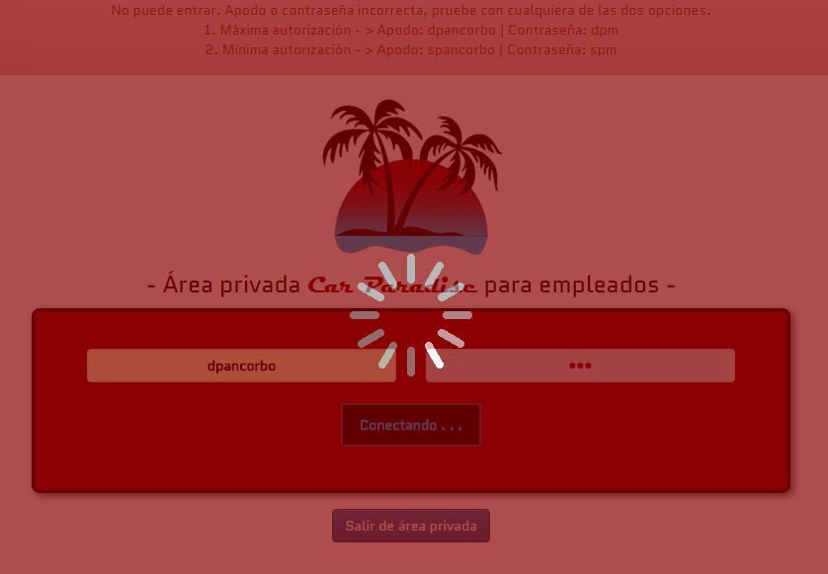
Capítulo 4:
Resumen de las etapas. Etapa 4.
Creación del mantenimiento, accesible con un logueo.
He diseñado y desarrollado un loguin en PHP para entrar a un índice en el cual nos aparecerá una especie de menú donde nos podremos digerir al apartado que deseemos.
La variable de sesión siempre estará en la cabecera (común en todo el mantenimiento).
Problema.
Ninguno.

Slide 15
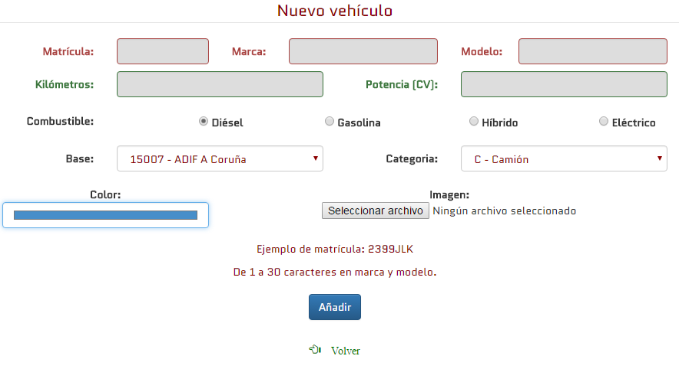
Capítulo 4:
Resumen de las etapas. Etapa 5.
Creación de páginas / vistas de mantenimiento y validación de formularios así como tablas para visualizar datos.
He elaborado vistas, algunas contenían formularios necesarios para el acceso al modelo y así lograr tocar nuestra base de datos.
Contra más tablas, más mantenimiento y formularios necesita.
Problema.
Necesaria encriptación en el formulario.
“enctype='multipart/form-data'”.

Slide 16
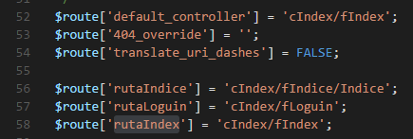

Capítulo 4:
Resumen de las etapas. Etapa 6.
Elaboración de rutas con CodeIgniter.
Algunos enlaces apuntaban a un mismo punto, por este motivo me ha visto obligado a elaborar rutas donde especifica su controlador, su función y, si fuese necesario, un parámetro.
Problema.
Ninguno.

Slide 17
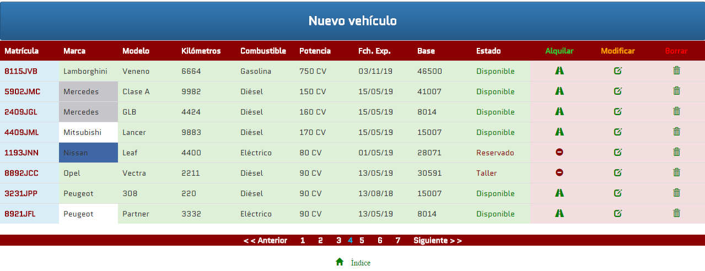
Capítulo 4:
Resumen de las etapas. Etapa 7.
Paginación de listados de vehículos y alquileres en CodeIgniter.
Crear una paginación para la mejora en la visualización que realice el empleado (de cualquier autorización). Para ello he elegido un número de cantidad de registros que deseaba que apareciesen y del mismo modo un bloque de paginación que más tarde pasaré a la vista correspondiente y que luego mostrare con un ‘echo’ con PHP.
Problema.
Ninguno.

Slide 18
Capítulo 4:
Resumen de las etapas. Etapa 8.
Creación del index (carparadise.dpm) de mi WEB.
  Creación de la cabecera de página.
        Logo
        Menú
        Banner
  Creación del cuerpo de la página.
        Menú categorías
        2 novedades
        12 disponibilidades
  Creación de pie de página.
        Logotipos de marcas
        Información Car Paradise.
Problema.
Ninguno.

Slide 19
Capítulo 4:
Resumen de las etapas. Etapa 9.
Creación de otras páginas (solo cuerpo).
  Búsqueda de vehículo.
        Criterios recogidos y enviados por POST en AJAX a una página en PHP
        Consulta especifica a la base de datos según datos recogidos.
        Regreso de registros para mostrarlos o mensaje de no registros existentes (dejando búsqueda anterior).
  Reservar (ficha).
        Datos del vehículo con imagen y video demostrativo si tuviera
        Datos para la reservar (fechas, DNI como referencia y precios)
        Mostrar botón “Reservar” si todo está perfectamente validado
  Top Car Paradise.
        5 fichas con datos de interés descargables como imagen
  Mi historial.
        Acordeón de vehículos alquilados de más recientes a más antiguos.

Slide 20
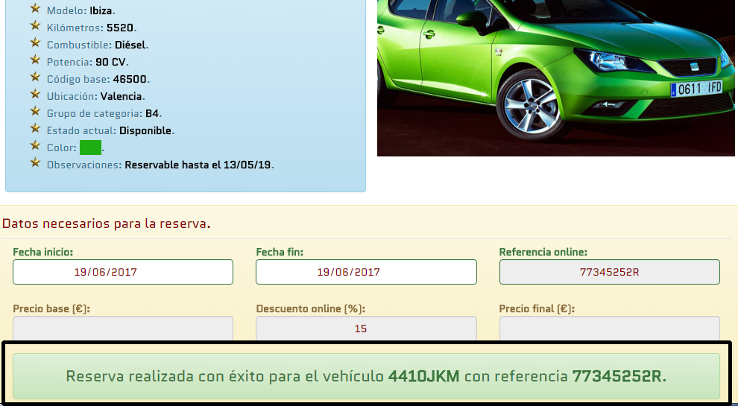
Capítulo 4:
Resumen de las etapas. Etapa 9 (continuación).
Problemas.
El primer problema fue al querer traer la imagen del vehículo en un JSON en búsqueda de vehículos, por su codificación. Error la introducir * en el SELCT en el grupo de VEHÍCULO del JOIN.
El segundo, los detalles de la reserva realizada con éxito solo me aparecían al hacer clic dos veces y no una. Problema de JavaScript que conseguí solucionar tras ver y ejecutar la función erróneamente, ya no se cargaba de inicio pero si al pinchar el botón reservar.

Slide 21
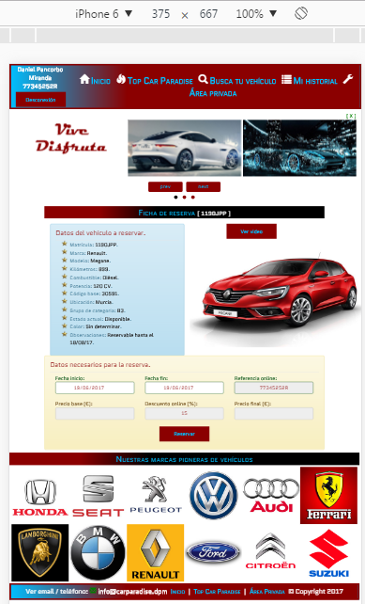
Capítulo 4:
Resumen de las etapas. Etapa 10.
Accesibilidad y adaptabilidad a otras pantallas en los medios como pantallas xl, tablet o smartphone.
Oculto menú o modifico propiedades según el tamaño de la pantalla, reduzco su tamaño o cierta información la oculto de forma permanente.
Con algunos estilos específicos de clase consigo que ciertos elementos sean responsivos.
Problema.
Necesario estudio y conocimiento de todas las clases de Bootstrap y un futuro menú deslizante.

Slide 22
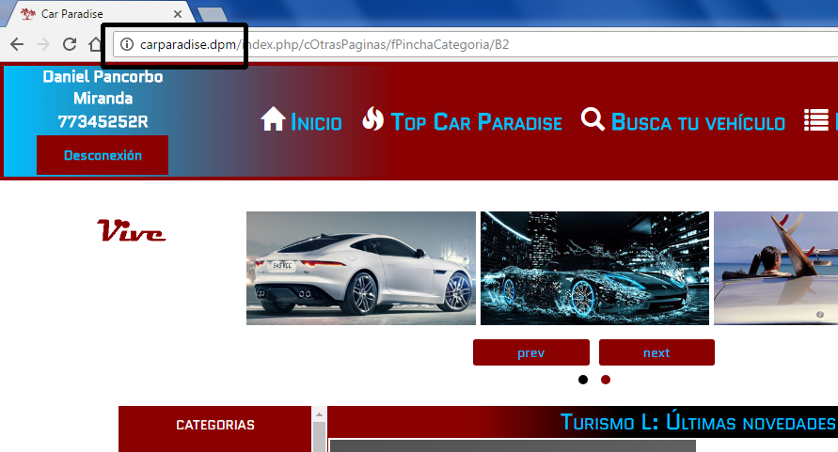
Capítulo 4:
Resumen de las etapas. Etapa 11.
Creación de un Virtual Host para un dominio concreto.
Genero un Virtual Host para trabajar en el dominio carparadise.dpm que apunte a nuestro localhost (temporal), con esto también consigo ocultar nuestro alias de WampServer.
Problema.
Con las rutas relativas y globales, tanto en JavaScript y en PHP (en algún submit).

Slide 23
PROYECTO INTEGRADO
DESARROLLO DE APLICACIONES WEB
- DEPARTAMENTO DE INFORMÁTICA -
Proyecto integrado de desarrollo de aplicaciones WEB “Car Paradise” en IES Las Fuentezuelas (Jaén) ha sido diseñado, programado, desarrollado y documentado por el alumno Daniel Pancorbo Miranda con DNI 77345252-R en la promoción 2015 – 2017.

